Slide 1

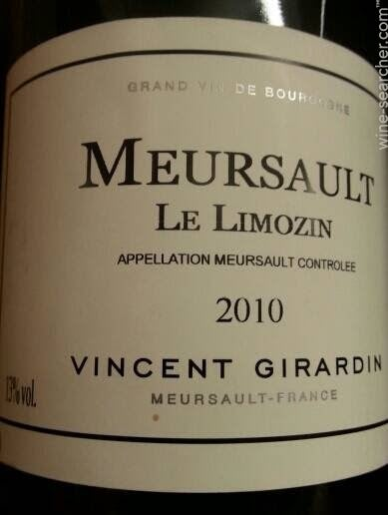

뱅상 지라르댕은 1980년 설립된 부르고뉴의 대표적인 네고시앙 메종으로, 꼼꼼한 포도 선별과 전통적인 양조 기법으로 유명합니다
VG 뱅상 지라르댕 뫼르소 르 리모진Vincent Girardin Meursault Le Limozin
지역
France, Meursault, Burgundy
품종
Chardonnay
빈티지
2010년 빈티지는 부르고뉴에서 매우 우수한 해로 평가받으며, 서늘한 봄과 따뜻한 여름, 건조한 수확기가 이어져 집중도 높은 샤르도네가 생산되었습니다. 산도와 과실미의 완벽한 균형을 보여주는 빈티지입니다.
양조
엄선된 뫼르소 지역의 샤르도네를 손으로 수확하여 부드럽게 압착합니다. 스테인리스 스틸 탱크에서 저온 발효 후, 프렌치 오크통(신통 20%, 1-2년 사용통 80%)에서 10-12개월간 숙성시킵니다. 말로락틱 발효를 부분적으로 진행하여 산도와 크리미함의 균형을 맞춥니다.
알코올: 13.0%
테이스팅 노트
컬러: 밝고 투명한 황금빛 색조를 띠며, 글라스를 돌릴 때 점성이 적당한 다리를 보여줍니다
노즈: 열대과일의 향긋한 아로마가 주를 이루며, 은은한 연기향과 함께 바닐라, 헤이즐넛의 뉘앙스가 복합적으로 어우러집니다. 시간이 지나면서 꽃향기와 미네랄의 섬세한 향이 드러납니다
팔렛: 입안에서 복합적이고 층층이 쌓인 풍미를 보여주며, 열대과일의 풍부함과 오크에서 오는 부드러운 스모키함이 조화롭게 어우러집니다. 중간 정도의 바디감과 생생한 산도, 긴 여운이 매우 매력적입니다
잠재력: 현재부터 8-10년간 숙성 가능하며, 시간이 지날수록 더욱 복합적인 풍미와 부드러운 텍스처를 발전시킵니다
서빙 온도: 10-12°C
푸드 페어링
굴이나 가리비 요리, 크림소스 파스타, 로스트 치킨, 브리치즈, 랍스터 테르미도르
글라스 페어링
부르고뉴 화이트 와인 글라스
수상내역 2010 빈티지 - International Wine Challenge 실버 메달
㈜까브드뱅 T. 02-786-3136 | www.cavedevin.co.kr

